Slide 1
TEMA:
DISEÑO DE UN MODELO TECNICO PARA LA VALORACION DE INMUEBLES URBANOS

Slide 2
Antecedentes.
Los inmuebles urbanos en el Ecuador cambian de valor constantemente dependiendo de los factores como el mercado, uso, calidad, mantenimiento entre otros.
A febrero del 2015 es el COOTAD (Código Orgánico de Ordenamiento territorial) quien menciona en el artículo 502 la forma de realizar avalúos. Las principales entidades que realizan avalúos son los GADS (Gobiernos autónomos descentralizados).

Slide 3
Planteamiento del problema.
Un avalúo es un proceso técnico que conlleva una responsabilidad profesional, que en casos graves puede estar sujeta a acciones civiles o penales .
En el Ecuador existen modelos informáticos para realizar avalúos que son de gran ayuda ya que estos ayudan a reducir el error humano que se puede dar cuando se realiza un procedimiento manual. Sin embargo estos no están al alcance de todos por los altos costos de adquisición, además estos son desarrollados en el extranjero y se los debe adaptar a los requerimientos específicos de nuestro medio.

Slide 4
Justificación
La globalización ha creado la necesidad de estandarizar muchos procesos para poder competir y comunicarse en un mercado internacional, por ejemplo las NIC (normas internacionales de contabilidad) Y NIFS (Normas internacionales de contabilidad financiera).
La solución que propongo es diseñar un modelo técnico para la valoración de inmuebles urbanos . El modelo utiliza métodos, criterios e información adecuados para el Ecuador. Además permite que el valuador tenga la flexibilidad de utilizar sus propios criterios y datos adicionales.
Los beneficios de utilizar este modelo serán varios tales como: valoraciones más consistentes, resultados oportunos, reducción del error humano ya que estará orientado a la sistematización y automatización de los procesos y sobre todo lograr algún grado de satisfacción en las partes interesadas en el avalúo.

Slide 5
Objetivos.
Objetivo general.
Diseñar un modelo técnico para la valoración de bienes inmuebles urbanos.
Objetivo específico.
Investigar y analizar técnicamente los factores y la metodología para el avalúo.
Diseñar un modelo práctico, comprensible y enfocado a la automatización y sistematización de los procesos.
Desarrollar una base de datos según los requerimientos del modelo.
Implementar un manual para el uso del modelo.

Slide 6
METODOLOGIA
Investigación, análisis y selección de los métodos y factores del avalúo.
Diseño del modelo. 2 partes. Metodologías y Herramientas a utilizar.
Creación de un manual para el uso del modelo.
Comprobación del modelo.

Slide 7
DISEÑO DE METODOS.
Según el COTAD los avalúos se realizan de la siguiente manera.
Av = Vl+Vc
Donde;
Av = Avalúo.
Vl= Valor del lote
Vc= Valor de la construcción

Slide 8
Avalúo del lote
Vl=Al*Pm²(corregido)
Donde,
Vl= valor del lote.
Al=Área del lote
Pm²= Precio metro cuadrado corregido
Para corregir el precio del lote se utiliza el método compartaivo.

Slide 9
FACTORES DE CORRECCION PARA EL LOTE.
Factores geométricos.
Fondo
Profundidad (fondo)
Forma
Tamaño.
Localización en la manzana
Factores topográficos.
Nivel con relación a la acera.
Pendiente
Accesibilidad a servicios
Energía eléctrica
Agua potable
Alcantarillado
Teléfono
Trasporte colectivo
Recolección de basura
Tipo de vías

Slide 10
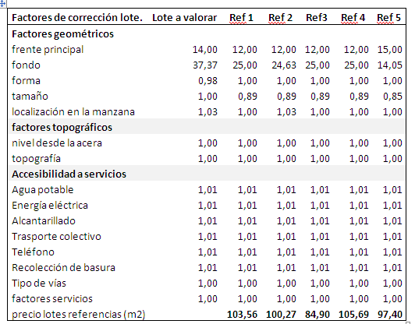
Factores de corrección para lote

Slide 11
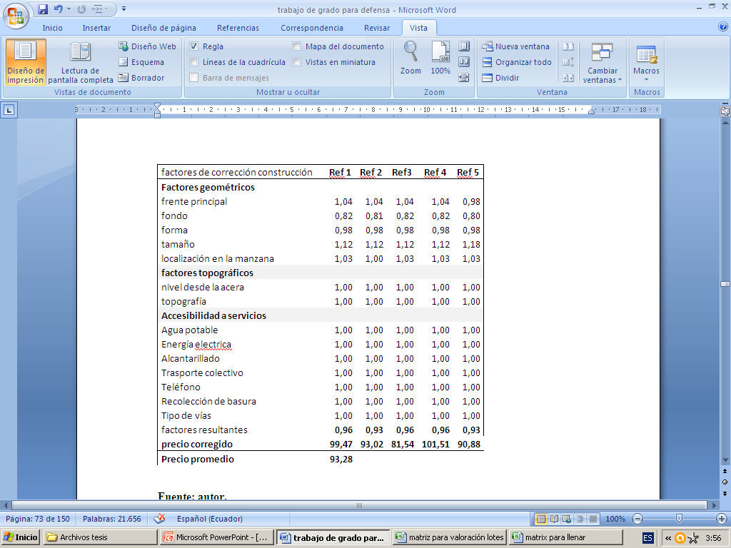
Factores de corrección para lote

Slide 12
Avalúo de la construcción
VC= (Ve *Fd)+ (Vo*Fd)*Fcc.
Donde
Vc= construcción
Ve= valor de edificaciones.
Vo= valor de obras complementarias.
Fd= valor de obras complementarias.
Fcc= factores de corrección para la construcción
El valor de las edificaciones se lo realiza por el método costo reposición

Slide 13
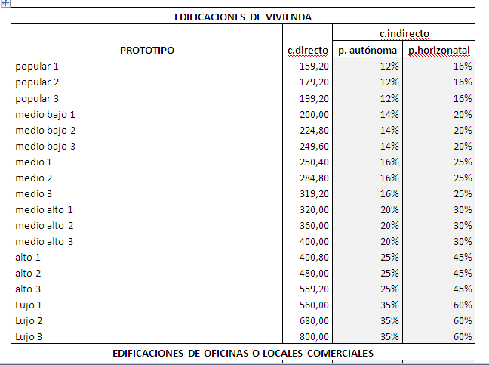
Costos de construcción edificaciones

Slide 14
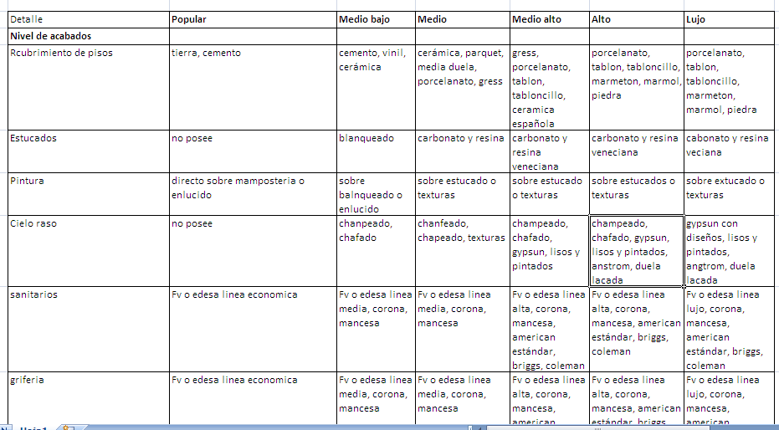
Características constructivas de los prototipos de construcción

Slide 15
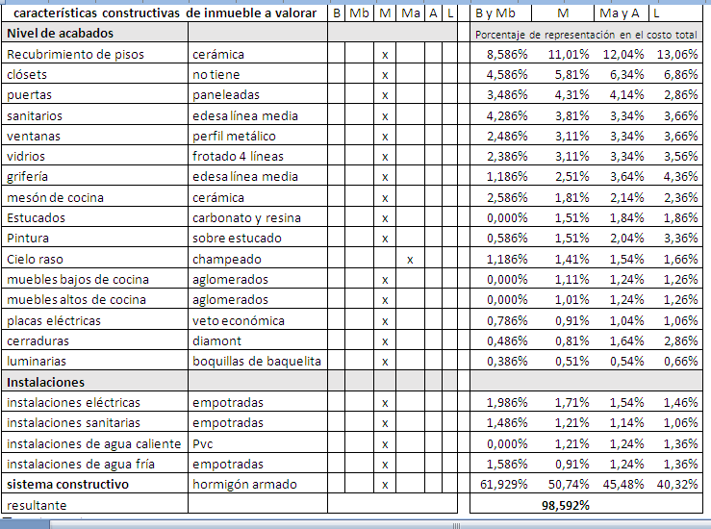
Comparación de las características constructivas de los prototipos seleccionados

Slide 16
Consideraciones para escoger el prototipo
Simbología.
B= Prototipo bajo.
Mb= Prototipo bajo.
M= Prototipo bajo.
Ma= Prototipo bajo.
A= Prototipo bajo.
L= Prototipo bajo.
Para determinar el prototipo buscamos cada rubro del inmueble a valorar en la tabla de las características constructivas de los prototipos y marcamos el prototipo al cual pertenece el material.
Al final sumamos los porcentajes de representación de cada rubro en el prototipo marcado. El prototipo que tenga más sumatoria es el prototipo que da el costo según la tabla costos de construcción. Si la sumatoria es mayor a 74% escoger el nivel 2, si el prototipo es inferior al 75% escoger el nivel 1 o 3 según donde sea el siguiente con mayor sumatoria.

Slide 17
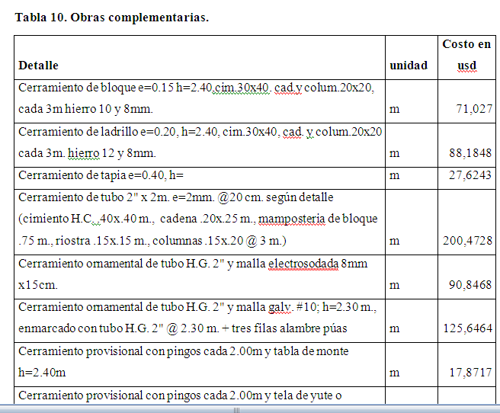
Obras complementarias

Slide 18
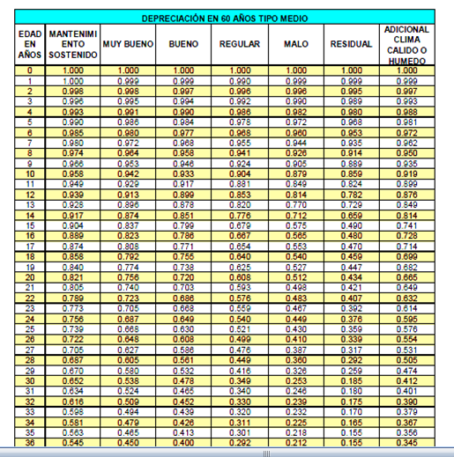
Depreciación

Slide 19
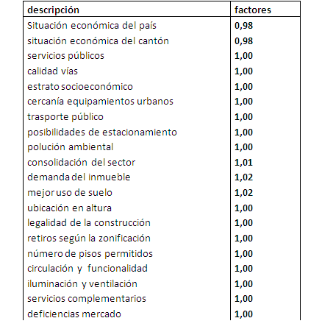
Factores de corrección de la construcción (Fcc)

Slide 20
Ecuación general de la metodología del avalúo
Av= Al*Pm²(corregido) + (Ve *Fd)+ (Vo*Fd)*Fcc.
Donde,
Av= avalúo
Al= área del lote.
Pm= precio metro cuadrado corregido
Ve= valor reposición de edificaciones.
Vo= valor reposición de obras complementarias.
Fd= valor de obras complementarias.
Fcc= factores de corrección para la construcción

Slide 21
Referencias para lote
Referencias deben ser del sector
Que tengan características comparables.
No menos de 3 comprobadas.
Si el inmueble tiene construcción descontar el valor de construcción
Si es de un inmueble en venta considerar la negociación . Aplicar factor banda de negociación.

Slide 22
conclusiones
Los avalúos de inmuebles urbanos en el Ecuador son utilizados como un mecanismo necesario para fines de compra y venta, créditos hipotecarios, procesos judiciales y coactivos etc.
Realizar un avalúo es una actividad bastante criteriosa en donde debe primar la ética profesional de cada valuador, pero se debe justificar técnicamente los criterios utilizados.
Un modelo de valuación es una herramienta que facilita a valuador realizar avalúos.
Una base de datos en la actividad del avalúo se convierte en una herramienta que permite al valuador almacenar y organizar la información.
Un modelo de valuación técnico utilizado con ética profesional pondría ayudar a controlar y regular el mercado inmobiliario y así disminuir la especulación de precios.
Un modelo de valuación automatizado permite al valuador disminuir errores de cálculo.
En el avalúo del lote por el método comparativo su valor en su mayoría depende del precio de las referencias encontradas.

Slide 23
Recomendaciones
El modelo aquí presentado deberá ser utilizado siguiendo el manual de instrucciones para no cometer errores en la elaboración del avalúo.
Los costos presentados en el modelo deberán ser actualizados cada vez que exista una variación significativa en el mercado de los rubros que lo componen.
La información de inmuebles a utilizar en el modelo debe ser actual.
Al utilizar referencias en el avalúo se debe constatar que la información sea de una buena fuente.
Se debe verificar si la información ingresada a la base de datos es correcta para no tener errores de cálculo.
Es recomendable conformar un grupo de valuadores que deseen utilizar el modelo para de esta manera fortalecer la base de datos.

